Slide 1

Základní škola a mateřská škola Staré Město
Interaktivní škola pro žáka 21.století
Předmět: Informatika
Ročník: VII.
Tématický celek: Základy práce s PC
Učivo: STROMOVÁ STRUKTURA
Autor prezentace: Mgr.Jana Hložková

Slide 2
Co je to SOUBOR
Vždy je potřeba, aby informace na disku byly uloženy přehledným způsobem – tak jako knihy v knihovně
Proto existují soubory
Do souboru ukládáme informace, které spolu souvisí a tvoří jeden celek
SOUBOR JE KONKRÉTNÍ NOSIČ INFORMACE
KAŽDÝ SOUBOR JE POJMENOVÁN NÁZVEM A PŘÍPONOU

Slide 3
Název souboru
Podle koncovky za názvem se pozná o jaký soubor se jedná
Projekt1.txt
Přípona souboru
charakterizuje jeho typ
tj. zda je soubor
textový, zvukový...
K typu souboru
je asociován
příslušný program
JMÉNO
Název souboru v operačním
systému Windows může
obsahovat až 254 znaků.
Nesmí obsahovat speciální
znaky *:?<>/
Tečka
odděluje
název souboru
od přípony
souboru

Slide 4
Přehled typů souborů
Přípona | Typ souboru | Přípona | Typ souboru
EXE | Spustitelné soubory | COM | Spustitelné soubory
TXT | Textové soubory | HTML | Soubory internetové stránky
AVI, MPG | Video sekvence | MP3, WAV | Hudební soubory
JPG, GIF, BMP | Obrázky Soubory grafiky | DBF | Databázový typ souboru
DOC | Dokument MS WORDU | XLS | Tabulka MS EXCELU

Slide 5

ADRESÁŘ - SLOŽKA
Složky jsou jakési přihrádky pro uložení souborů
Na disku může být libovolné množství adresářů – složek
Každý adresář může obsahovat libovolné množství podadresářů
V každém adresáři i podadresáři může být libovolný počet souborů
Způsob pojmenování adresářů je dán operačním systémem

Slide 6
Kořenový adresář
Na každém disku se nachází adresář, který je nadřazen ostatním – kořenový adresář
Nelze jej konkrétně pojmenovat – označuje se obráceným lomítkem \
KOŘENOVÝ ADRESÁŘ JE V HIERARCHII ADRESÁŘŮ, PODADRESÁŘŮ A SOUBORŮ
NEJVYŠŠÍ SFÉROU

Slide 7
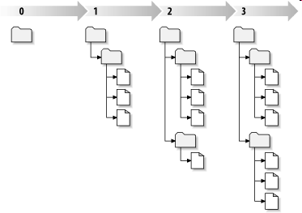

Stromová struktura

Slide 8
Cesta k souborům a adresářům
Každý objekt v adresáři počítače je jednoznačně identifikován
MÁ SVOU CESTU, KTERÁ VEDE PŘÍMO K OBJEKTU
Jak vypadá cesta:
  Začíná písmenem disku (C)
  Pokračuje názvy adresářů, tak jak jdou postupně za sebou od nejvyšší úrovně (Aplikace, Moje, Dopis)
  Jednotlivé adresáře od sebe odděluje obrácené lomítko
C:\Aplikace\Moje\Dopis.doc

Slide 9
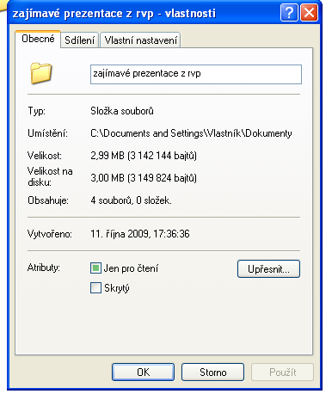
Velikost souboru a další vlastnosti

Slide 10
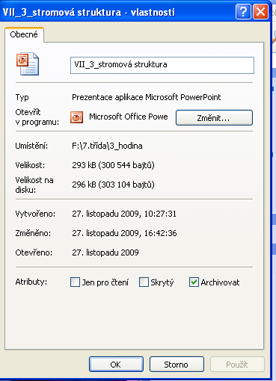
Atributy souborů
Je to speciální nastavení
souborů
  Soubor nelze smazat
  Jeví se jako skrytý
  Je nastaven pouze pro čtení
Tato vlastnost se používá
hlavně u systémových souborů

Slide 11
zápis do sešitu
Co je to soubor? – je to nosič konkrétní informace, je pojmenován názvem a příponou
K třídění dat se používají složky
Složce se říká adresář
Adresář, který je nadřazen ostatním se nazývá kořenový adresář
Příklad cesty k souboru
C:\Aplikace\Moje\Dopis.doc
Název disku
Adresáře
Název souborů

Slide 12
Úlohy k procvičení
1. Vytvoř na ploše složku s názvem Výpočetka.
V této složce vytvoř další tři složky a pojmenuj je
Mé dopisy, Moje obrázky, Cvičení z výpočetky
2. Zjisti na internetu přesné informace k příponám bmp, wav a gif.
Hotové úlohy si nechej zkontrolovat a oznámkovat

Slide 13
Přehled zdrojů a odkazů
Informatika pro základní školy Computer press
Informatika a výpočetní technika Kompedium Computer Media
Informatika pro základní školy Computer Media
Obrázky MS Office

